Slide 1
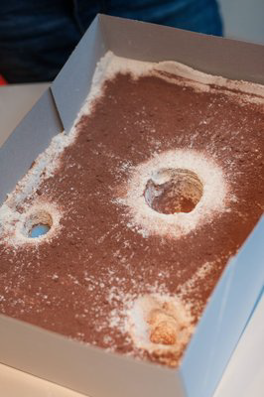
Cráteres en clase
https://lco.global/education/activities/craters-in-the-classroom/

Slide 2
Impactos de Cráteres
Estructura geológica común que se encuentra en todos los planetas terrestres y lunas de los planetas exteriores.
Se forma cuando un impactador (asteroides / meteoritos) golpea una superficie rocosa.

Slide 3
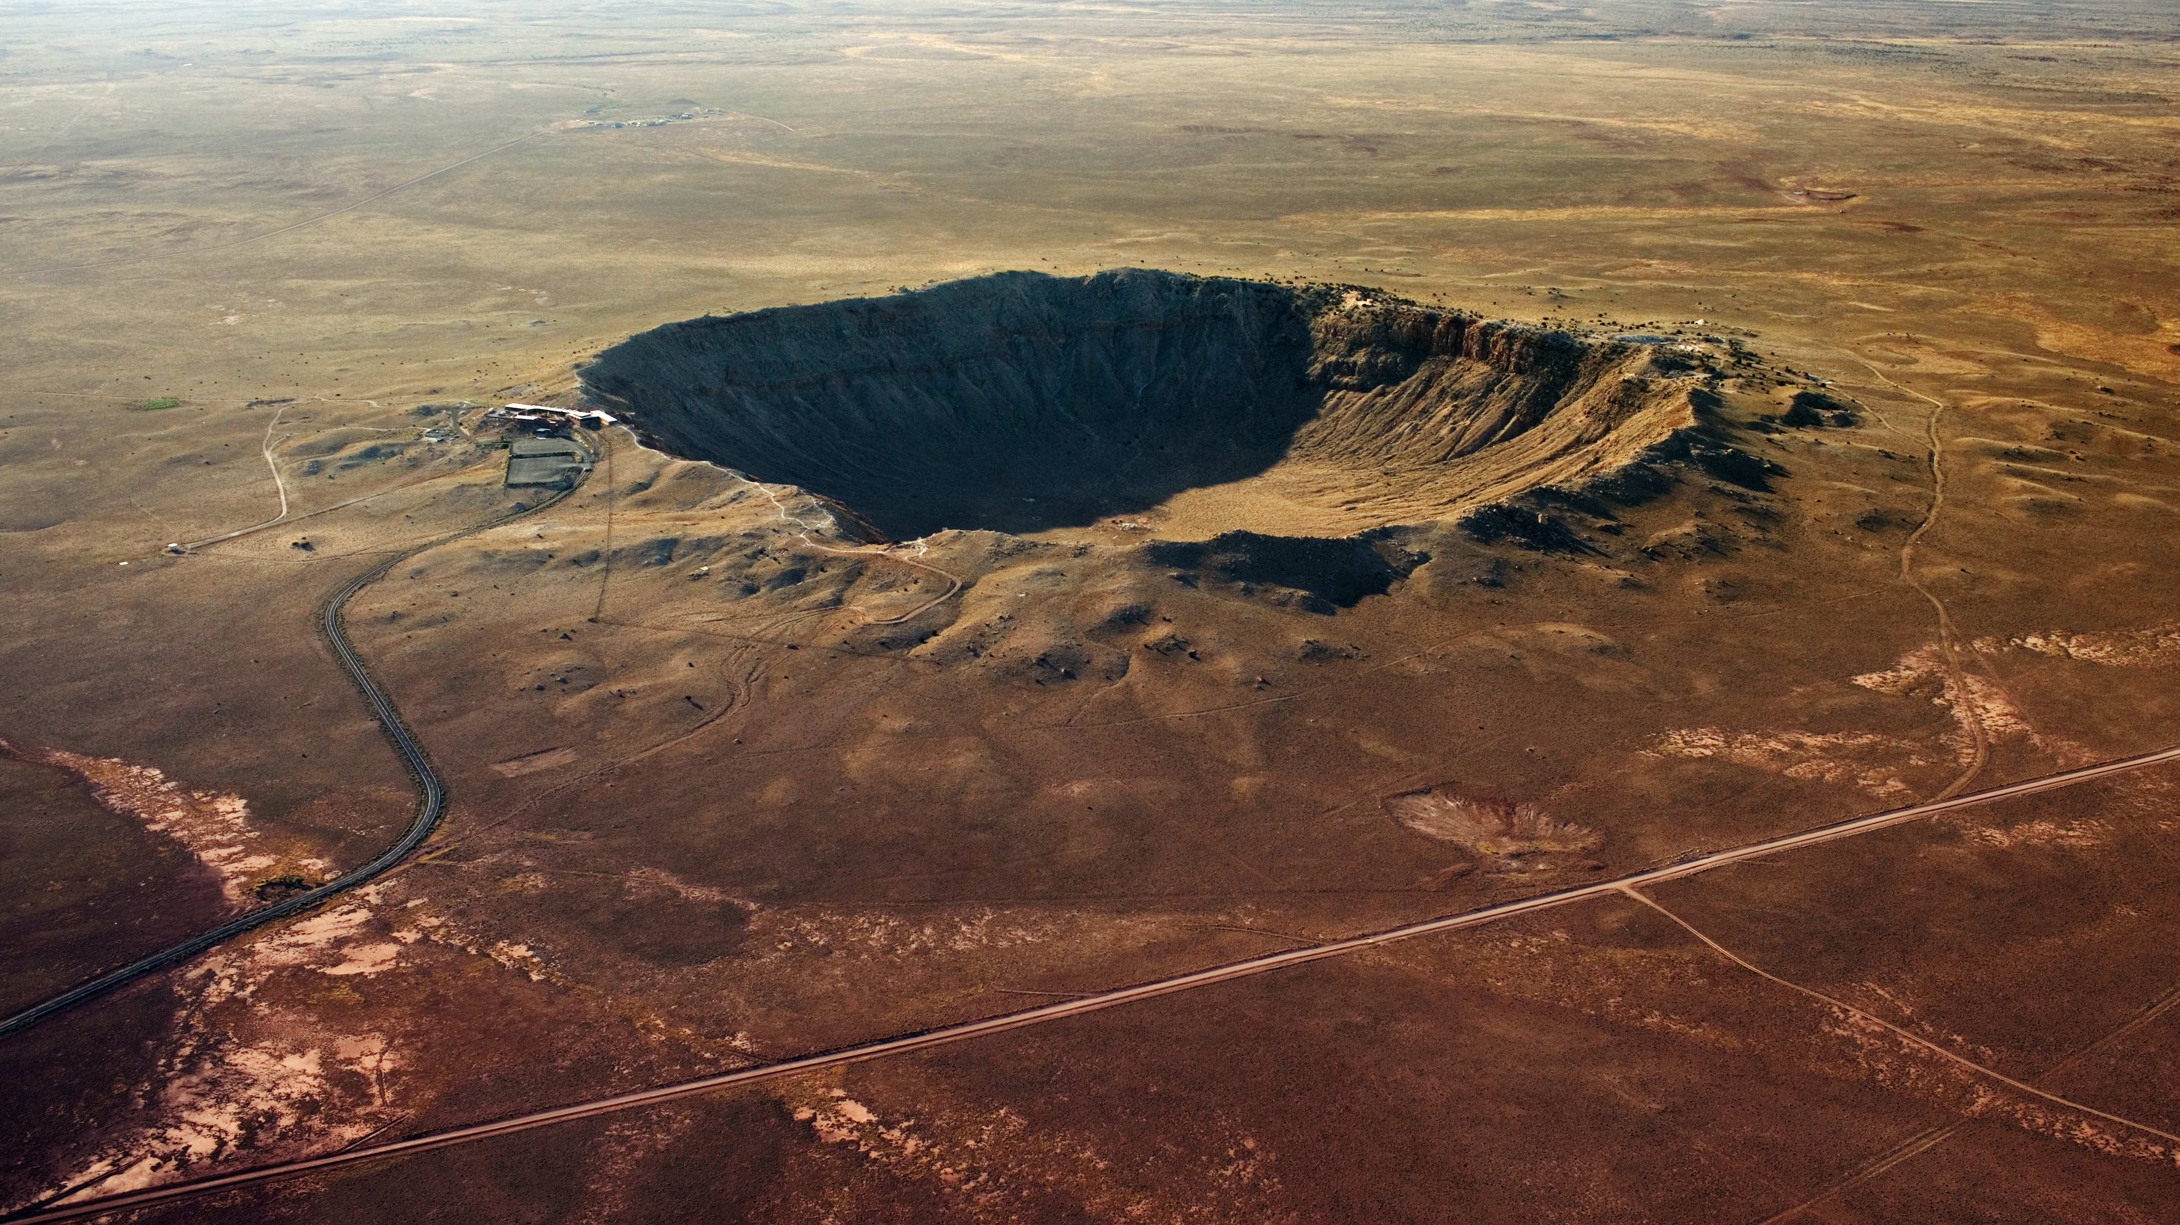
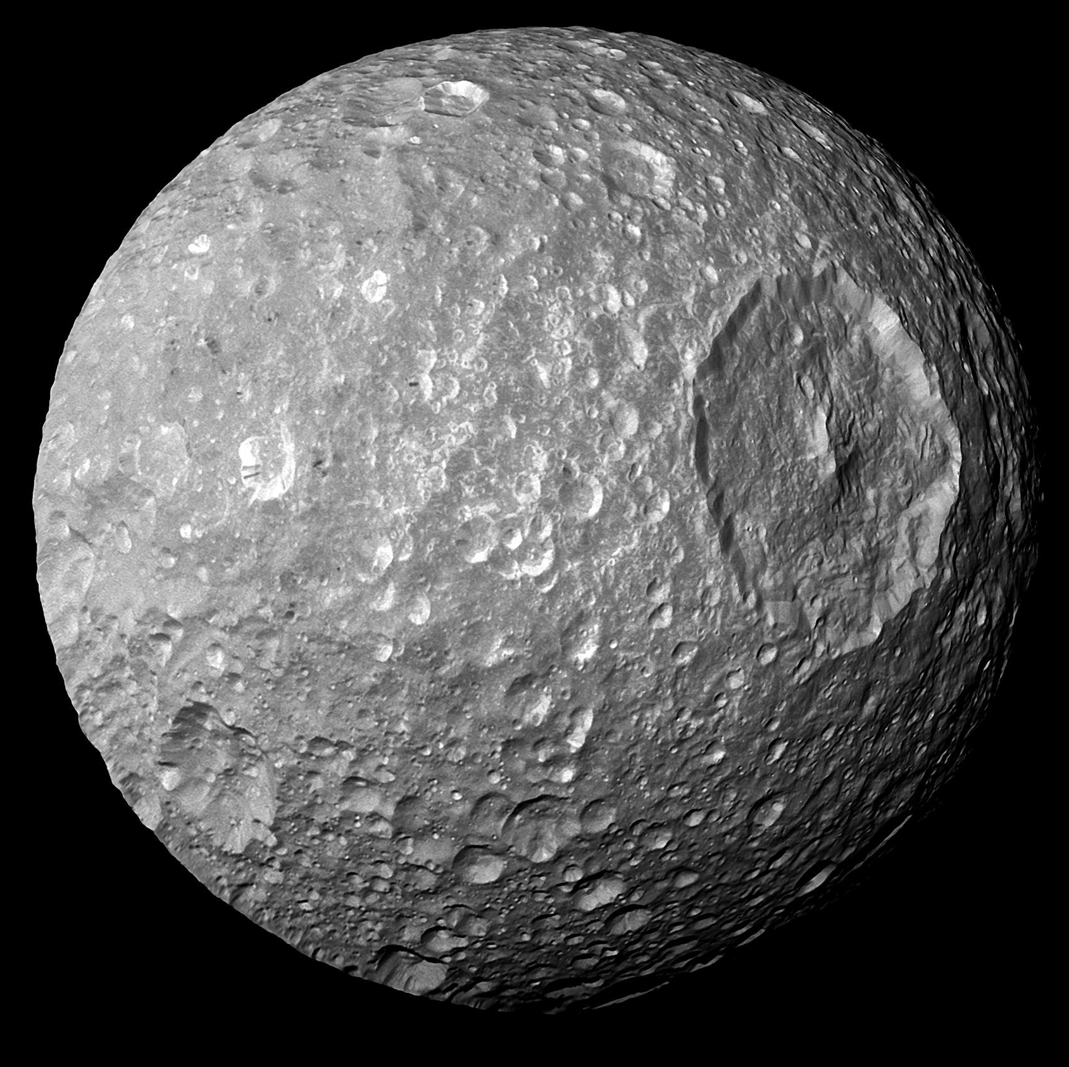
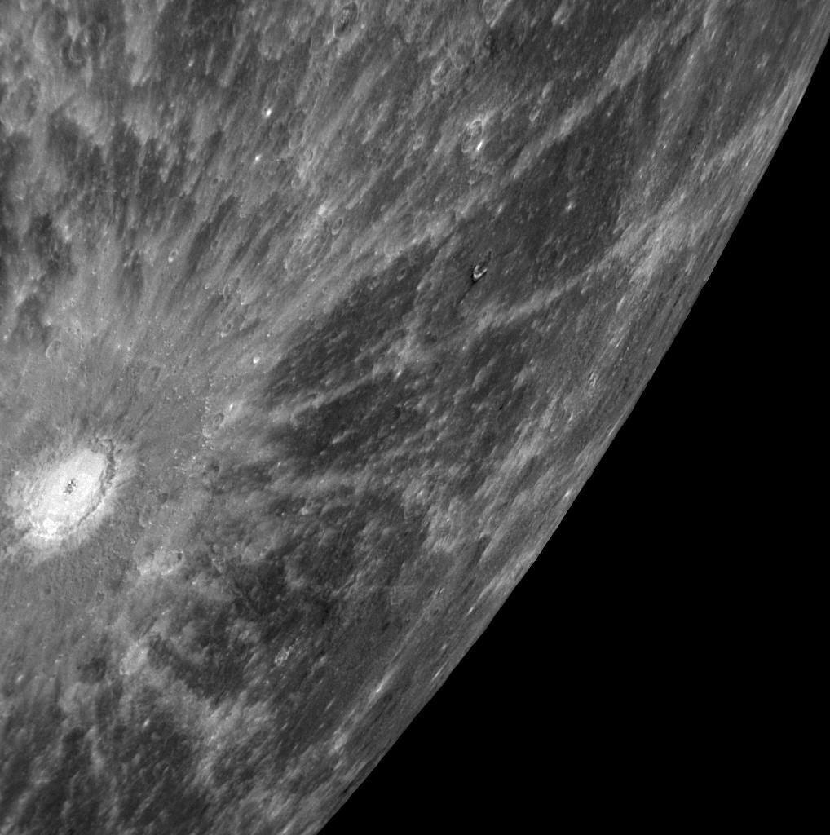
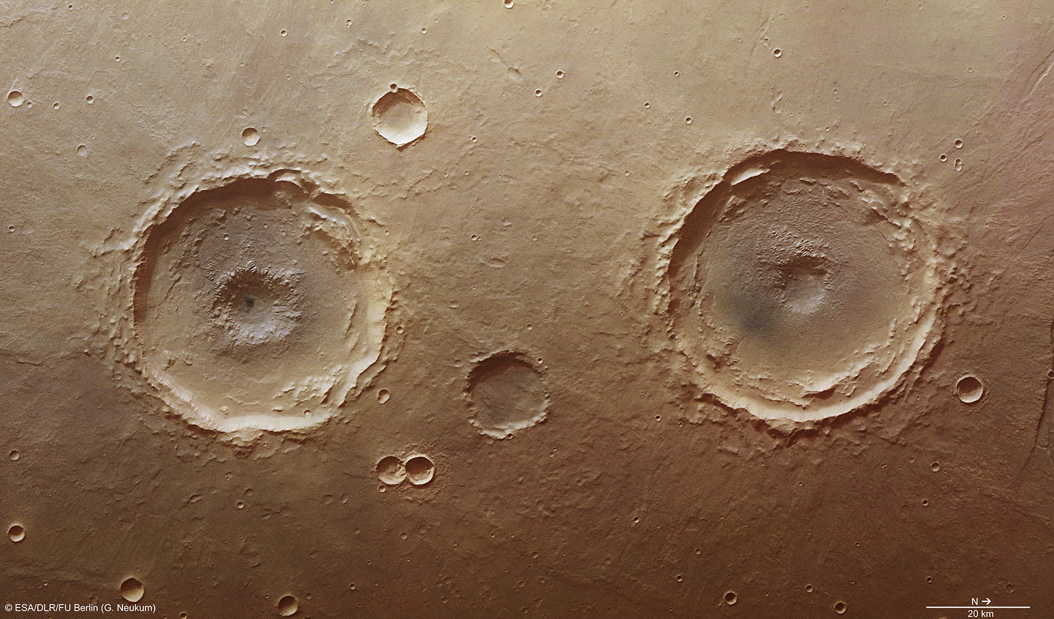
Mimas
Marte
Tierra
Mercurio
Venus
Notes:
Mercurio es prácticamente igual, en cuanto a cráteres, que la Luna.
Venus, en cambio, debido a la densa atmósfera, no tienen cráteres pequeños, aunque miles entre uno y trescientos kilómetros. Además existe actividad volcánica y tectónica.
La Tierra tiene centenares de cráteres, pero la erosión hace que desaparezcan rápidamente.
La atmósfera marciana no frena tanto los asteroides como la de la Tierra, pero si que favorece la erosión de los mismos.

Slide 4
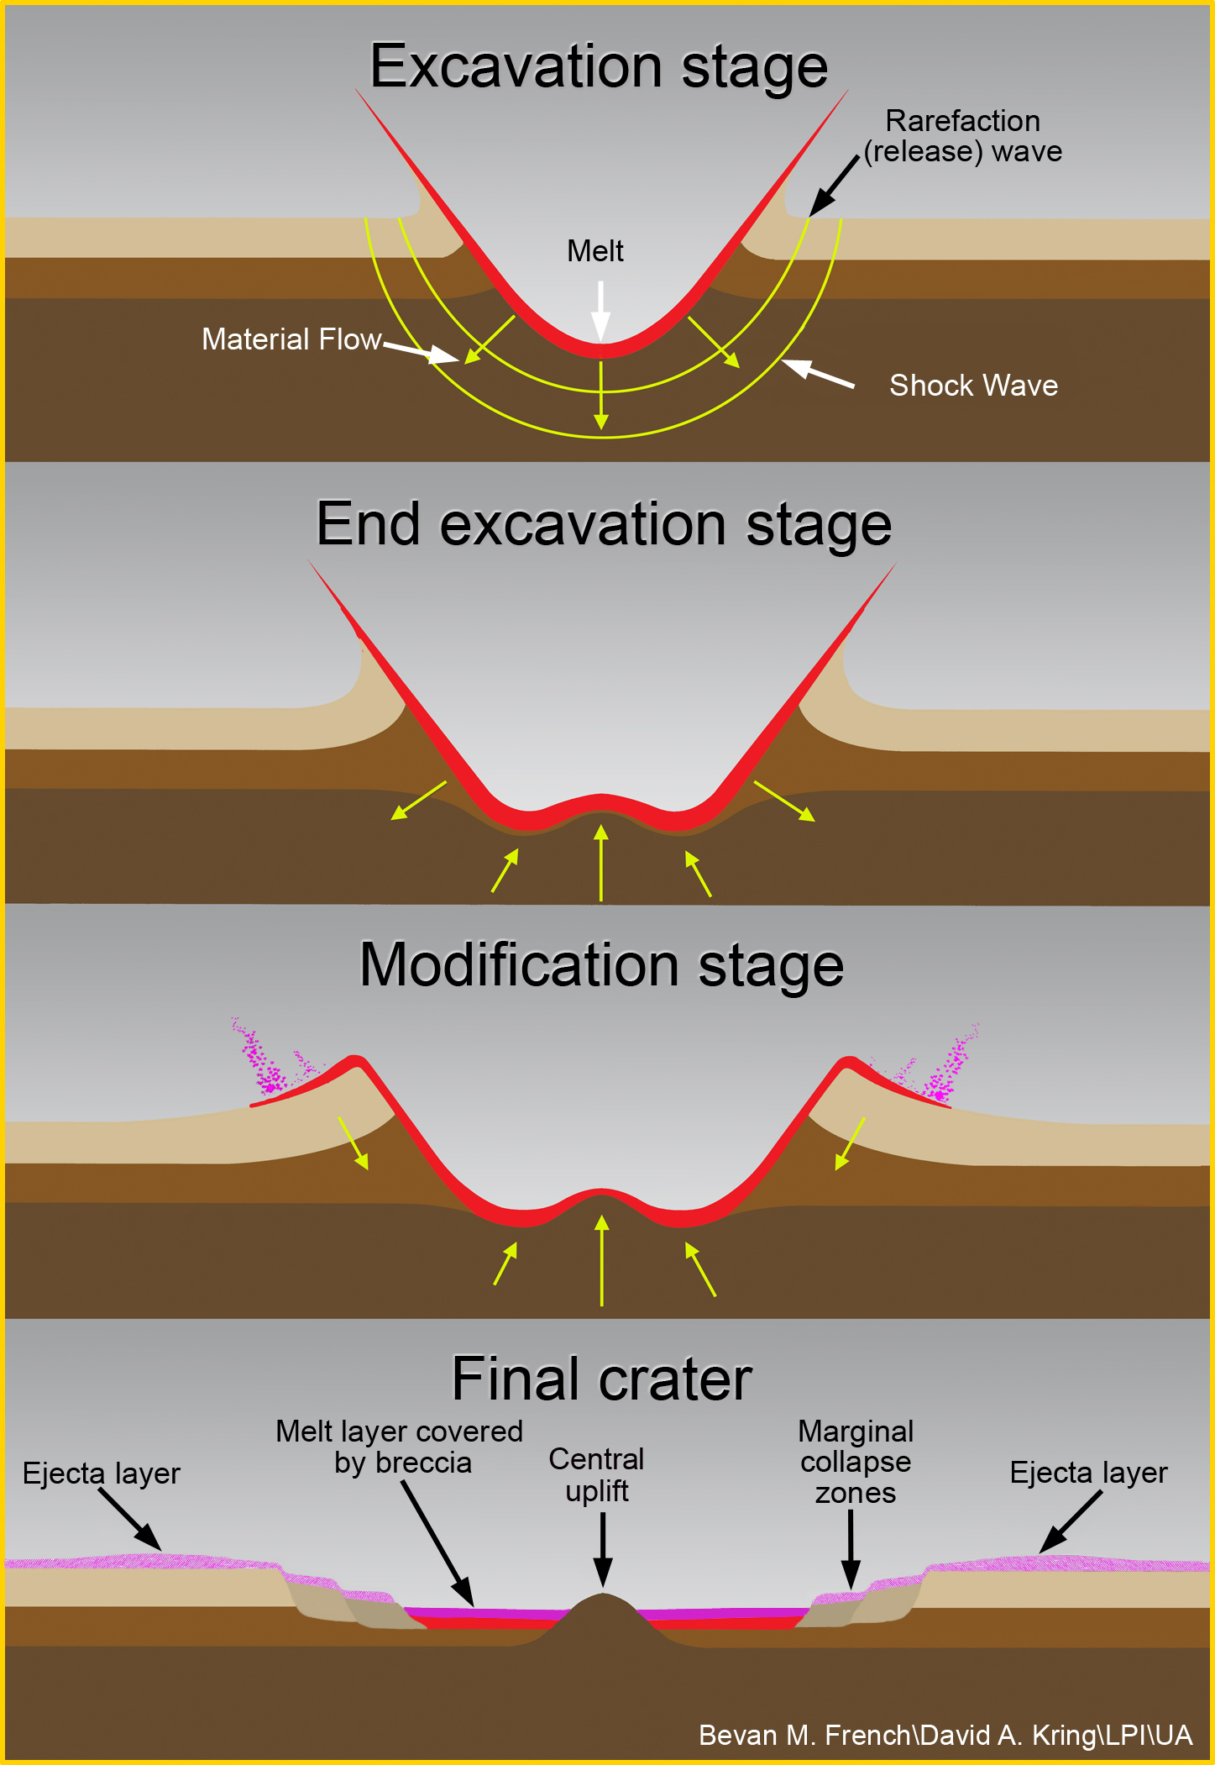
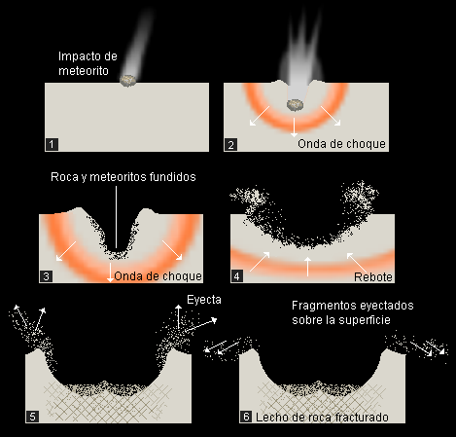
¿Cómo se forman?
Piso: en forma de cuenco o plano, por debajo del nivel del suelo circundante a menos que esté lleno de lava.
Rayos de eyección: material que rodea el cráter que fue excavado durante el evento de impacto. La eyección se vuelve más delgada lejos del cráter y se extiende a grandes distancias.
Borde: roca arrojada fuera del cráter y depositada como una pila de escombros en forma de anillo en el borde del cráter durante la explosión y excavación.
Paredes: empinadas y pueden tener escaleras gigantes llamadas terrazas.
Elevaciones centrales: montañas formadas debido al gran aumento y rápida disminución de la presión durante el evento de impacto. Ocurren solo en el centro de cráteres que tienen más de 40 km de diámetro

Slide 5
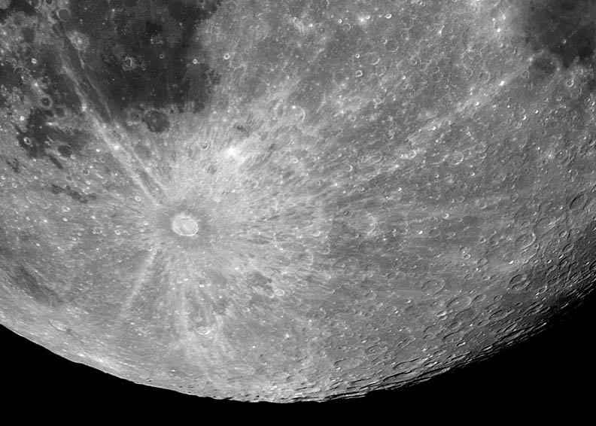
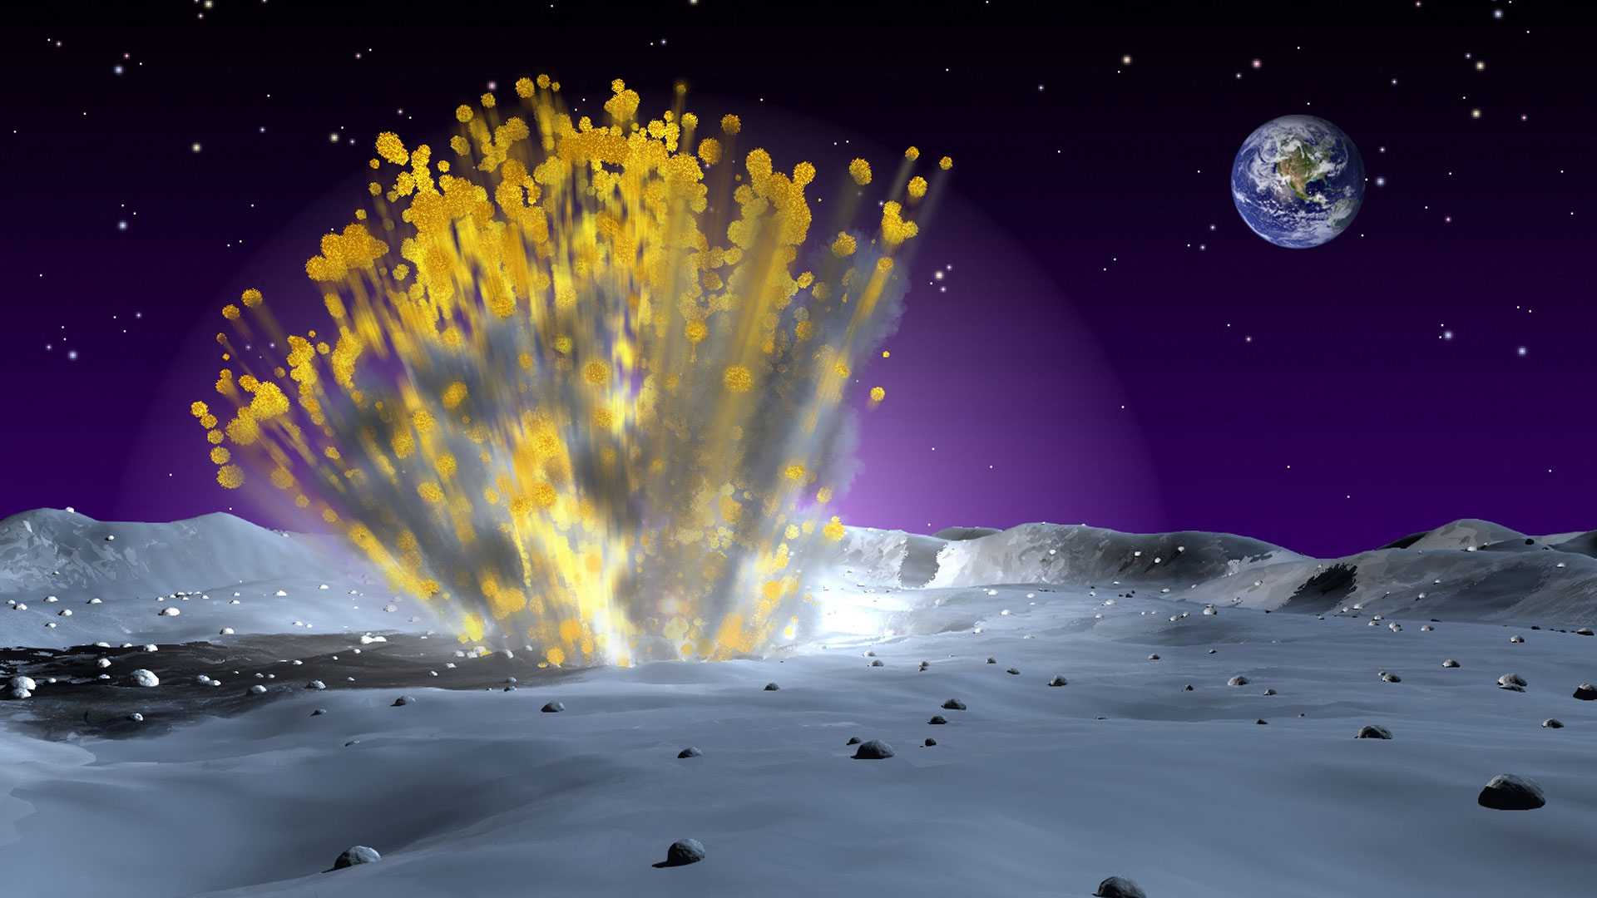
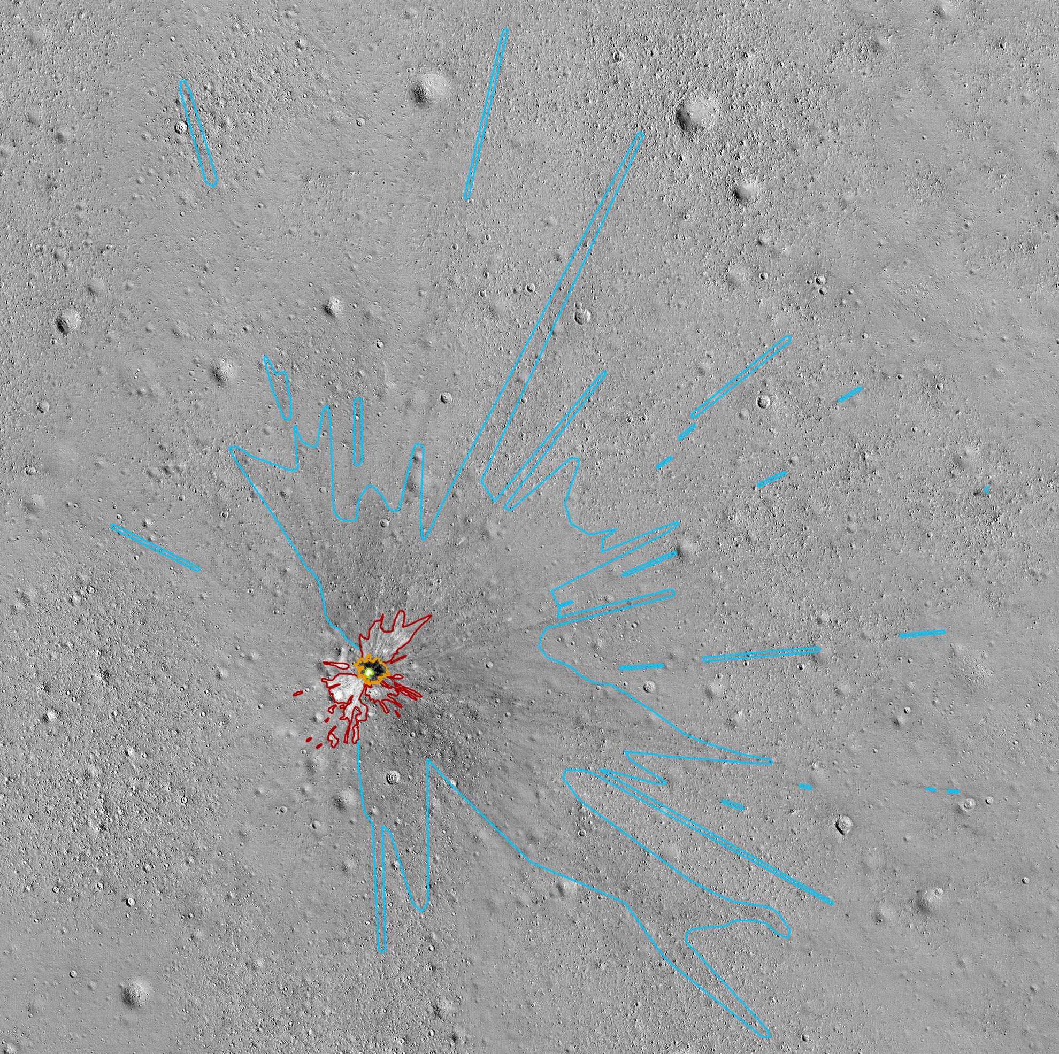
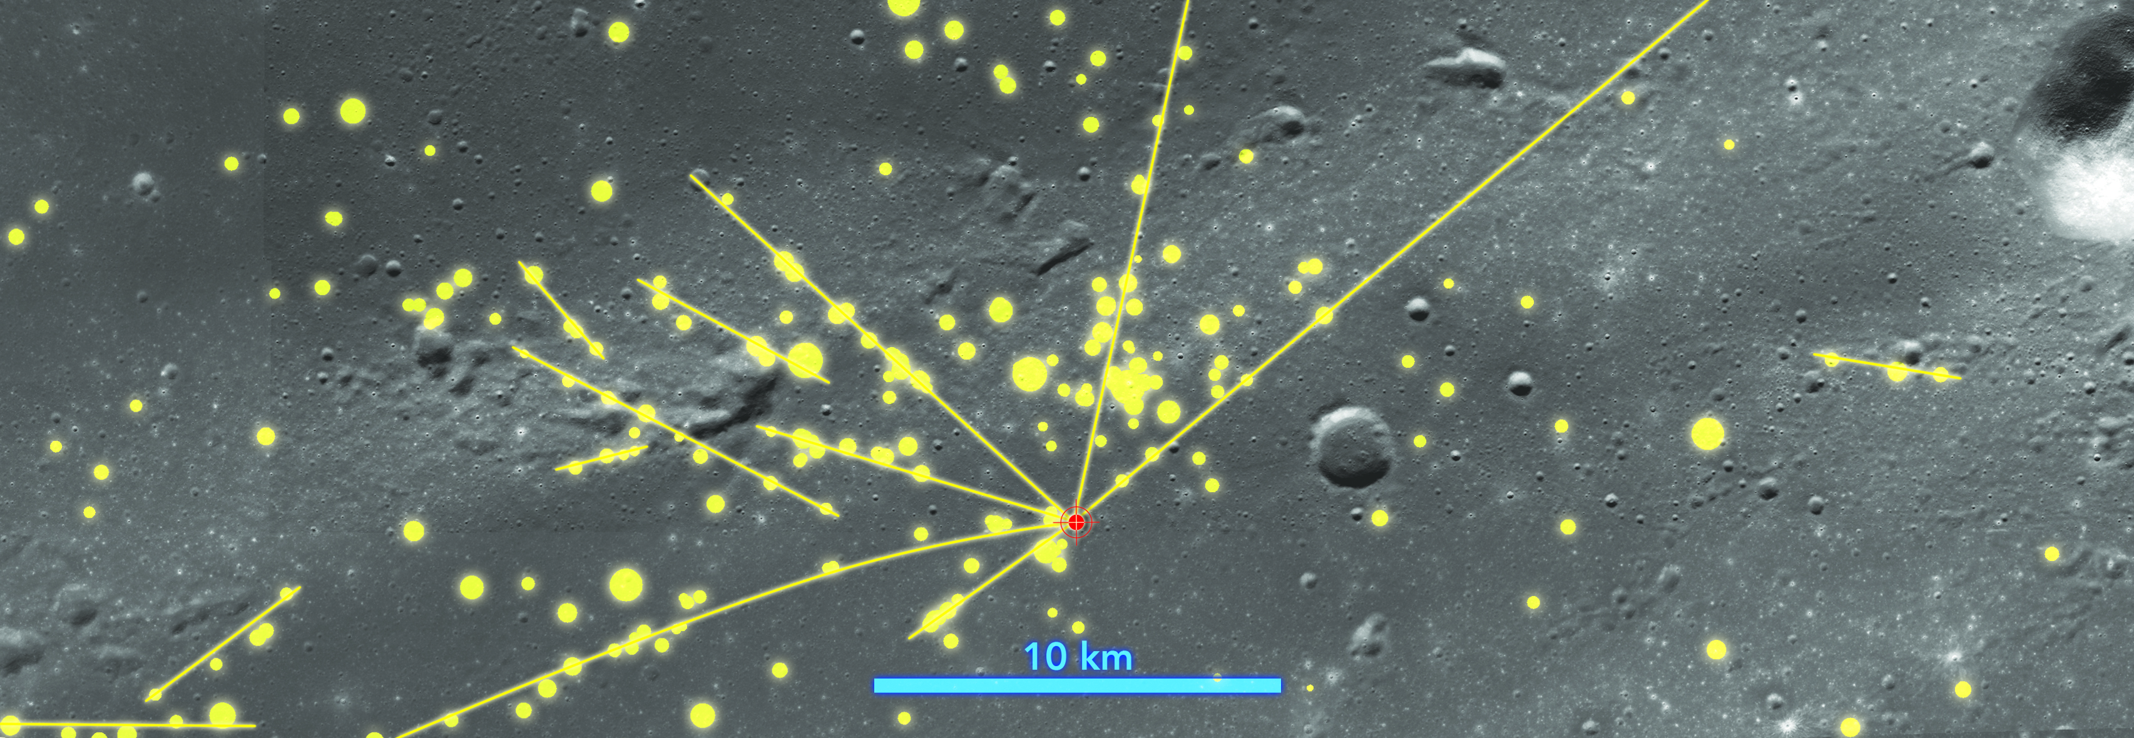
¿Cómo se forman?

Slide 6
¿Por qué es importante estudiarlos?
Podemos determinar las edades de las diferentes capas de la superficie de un planeta / luna.
(las superficies más antiguas están expuestas a impactos de meteoritos durante un período más largo)
Son lugares ideales para buscar rastros de agua, componentes orgánicos y ¡quizás vida!

Slide 7
En Marte

Slide 8
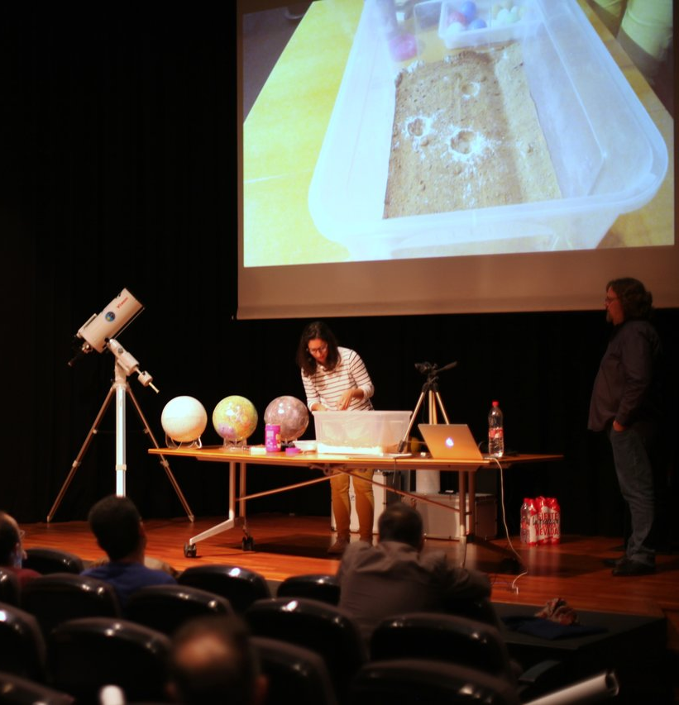
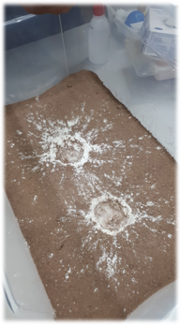
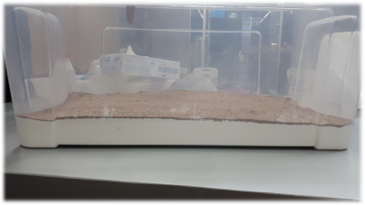
Materiales
Proyectiles de diferente tamaño, densidad…: plástico, madera, canicas…
1 contenedor de plástico cuadrado
Colacao
Harina
1 regla
1 balanza
1 cronómetro

Slide 9
Experimento
Divida a los alumnos en grupos de 3-5 y asegúrese de que llenan el cubo con harina (unos 10 cm) y lo alisan sobre la superficie con la espátula.
Necesitan agregar el cacao por encima de la harina para ver mejor el efecto (alrededor de un cm).
Seleccione bolas de diferentes tamaños y densidades. Cada grupo tomará y dejará varios de ellos desde una altura de 50 cm aprox. en el cubo.
Verán que los impactos crean estructuras (cráteres) similares a las que observamos en la Luna o Marte.
Anime a sus alumnos a repetir el experimento con pelotas de igual tamaño pero de diferente densidad, de la misma altura.
También lanzando las bolas desde diferentes alturas y con diferente velocidad inicial (energía). Finalmente, deberán dejar caer bolas de diferentes tamaños.
Deje que los estudiantes escriban sus observaciones en su cuaderno y construyan una tabla como la siguiente:

Slide 10
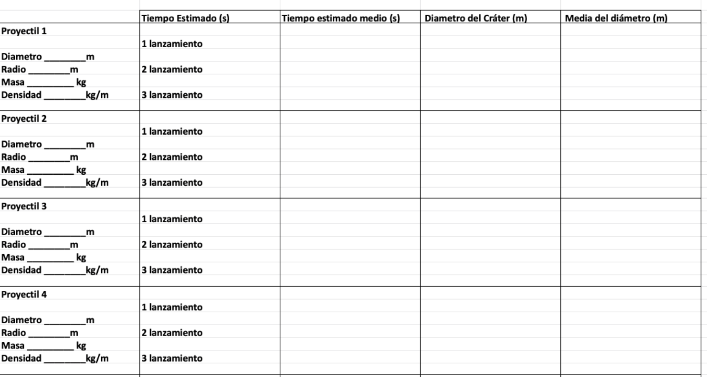
Experimento
https://drive.google.com/file/d/1_u3xw2yXoC8KHdShAdApeDKlu73raadP/view?usp=sharing

Slide 11
Análisis
¿Cuál es la forma y estructura de los cráteres?
¿Qué pasa con el cacao?
¿Cómo se relaciona la forma del cráter con el tamaño de las diferentes bolas? ¿Y a la densidad?
¿Cómo se relaciona la forma del cráter con la altura a la que se dejan caer los objetos?
¿Cómo se ven afectados los rayos eyectados por estos parámetros?
¿Y con la velocidad con la que se lanzan?

Slide 12
Análisis
Calcula la energía cinética de cada objeto de impacto cuando golpea la superficie.
La energía cinética de cada objeto de impacto que se deja caer se puede encontrar mediante la fórmula:
K.E = 1⁄2 mv ^ 2
donde m = masa del objeto y v = velocidad del objeto
La velocidad (rapidez en este caso) del objeto se puede encontrar usando:
velocidad = distancia / tiempo
Puede crear dos diagramas de dispersión para demostrar sus resultados:
Densidad / diámetro del objeto de impacto frente al diámetro del cráter
Profundidad media del cráter frente a velocidad
Notes:
The total mechanical energy of an object is the sum of its kinetic energy (KE) and potential energy (PE). A meteor, asteroid, or some other object in deep interplanetary space loses potential energy and gains kinetic energy as it falls toward and impacts the surface of the celestial body. Since initial PE equals final KE at the point where the space object collides with a celestial body’s surface, the impact velocity of object can be calculated using the math formula:
(2gh)^(1/2)
impact velocity formula
Where “h” represents height and the gravitational constant, “g” is the acceleration of the object due to gravity. This acceleration is about 9.8 meters per second on Earth.
Average Ejecta Length vs. Rock Velocity

Slide 13
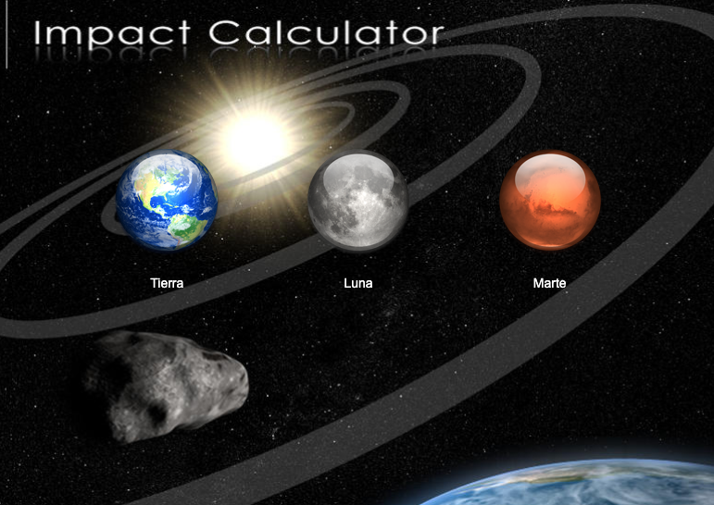
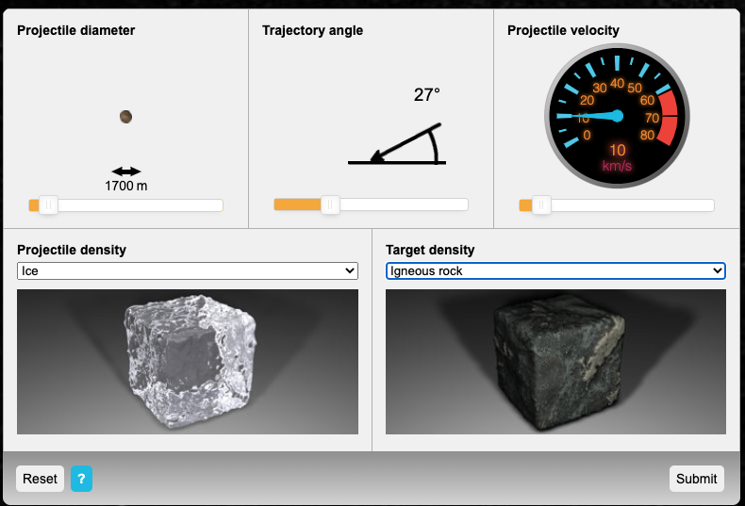
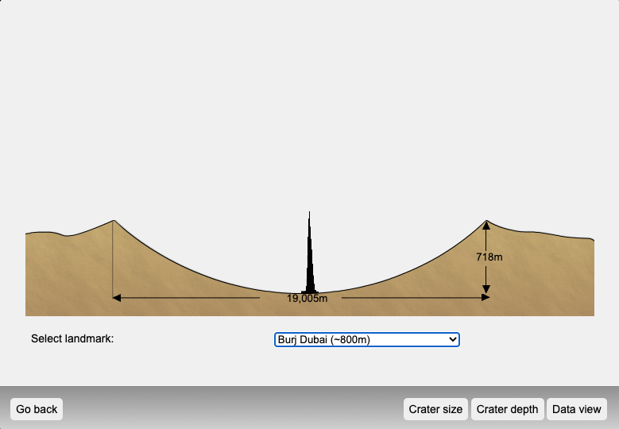
Impact Calculator
http://down2earth.eu/impact_calculator/planet.html?lang=es

Slide 14
Creditos
Las Cumbres observatory
Education.com
Lunar Orbiter Recogniser (LRO)
Down2Earth

